Slide 1
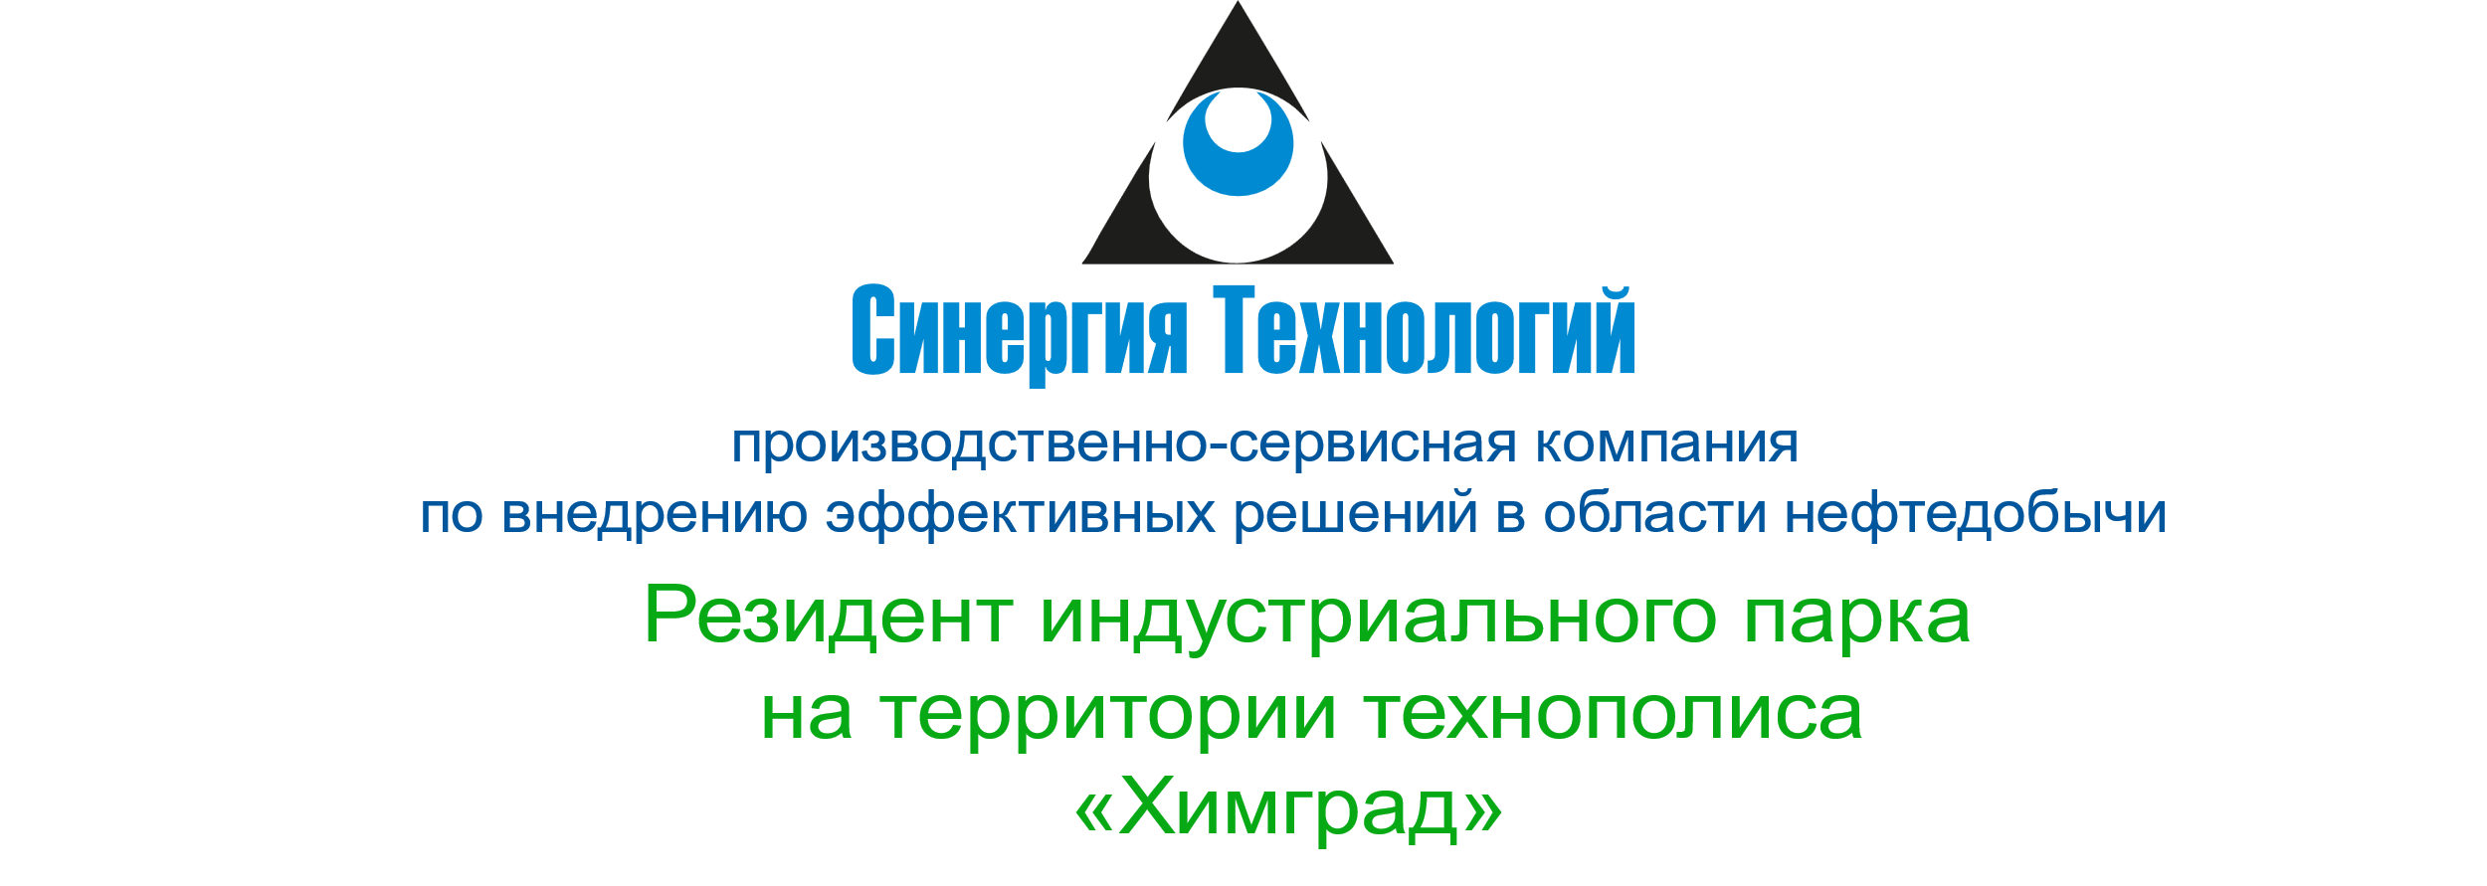





Комплексный подход применения технологий - эффективный инструмент для увеличения нефтегазодобычи при эксплуатации и разработке месторождений
Казань- 2023г.

Slide 2
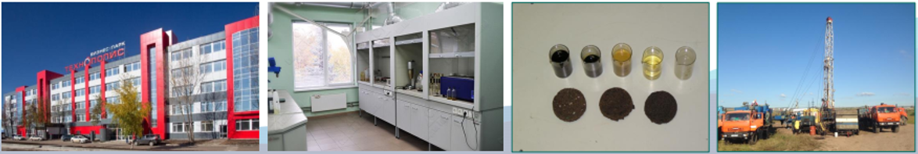
ООО «СИНЕРГИЯ ТЕХНОЛОГИЙ»
Резидент Технополиса «ХИМГРАД» с 2011 года
Участник машиностроительного кластера Республики Татарстан
Собственная научная лаборатория разрабатывает химические композиции, полностью адаптированные к условиям применения Заказчика
Эффективная система производства позволяет качественно изготавливать требуемое количество реагента в минимальные сроки.
Научный и технический персонал лаборатории осуществляет опытно- промышленное внедрение, согласованное с Заказчиком
Компания оказывает технологическое сопровождение на всех этапах внедрения технологии.
С 2011 года:
Отработано более 150 скважин
Среднее повышение дебита нефти и газа более 60%
Более 70 клиентов из России и Стран СНГ

Slide 3
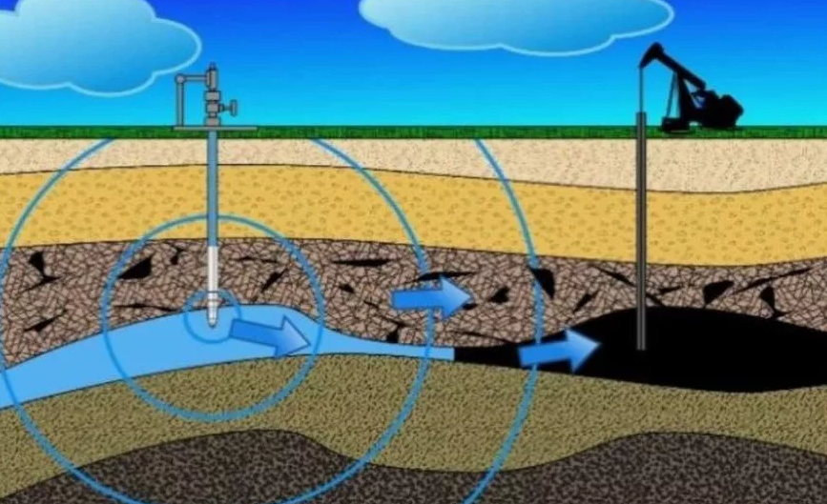
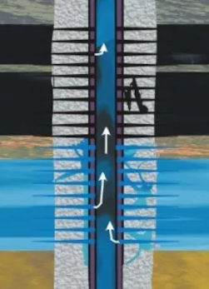
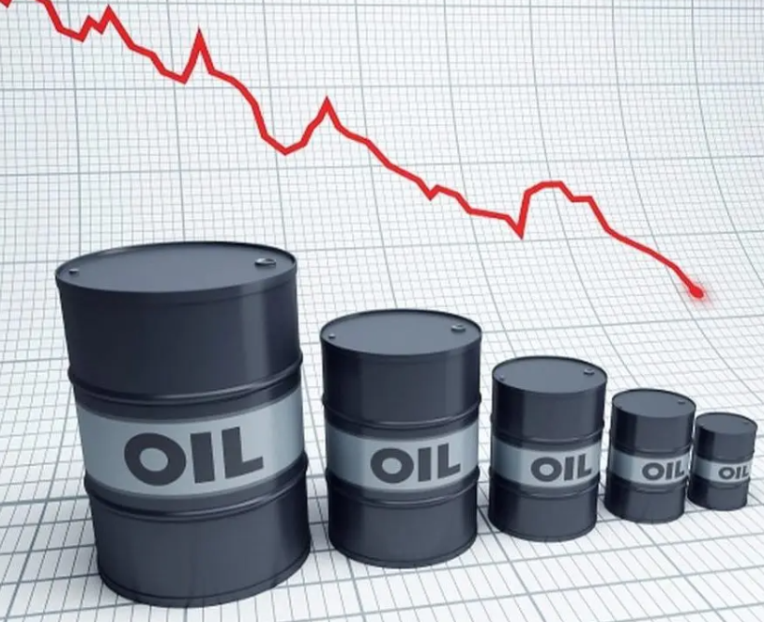
ОСНОВНЫЕ ПРОБЛЕМЫ РАЗРАБОТКИ НЕФТЯНЫХ И ГАЗОВЫХ МЕСТОРОЖДЕНИЙ
Изменение структуры запасов (сокращение активных запасов)
Снижение дебита скважины
Рост обводненности в добываемой продукции
Снижение пластового давления
Снижение продуктивности скважин

Slide 4
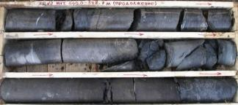
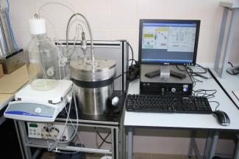
ЭТАПЫ ВНЕДРЕНИЯ ТЕХНОЛОГИЙ
Изучение технико-геологической информации промысловых данных по скважине
Выбор технологии и лабораторное моделирование внутрискважинных процессов
Проектирование, разработка технологии закачки
Прогноз эффективности технологии
Подготовка объекта к производству работ
Инженерно-технологическое сопровождение работ
Анализ эффективности выполненных работ
Эффективное внедрение технологии

Slide 5
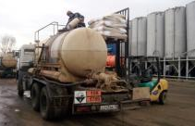
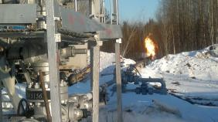
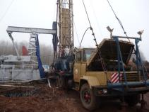
СОСТАВЫ ДЛЯ ГЛУШЕНИЯ СКВАЖИН И
ПРЕДОХРАНЕНИЯ ПРОДУКТИВНЫХ ПЛАСТОВ
Блокирующий состав «УНИСОЛТ»;
Эмульсионный блокирующий состав «ЭКСИМОЛ»;
Солевой состав «ТИТАН»;
Полимерная блок-пачка «Флок-СТ»;
Пенно-гелевая система «Полифрос»;
Гидрофобизатор «Гидросил».

Slide 6
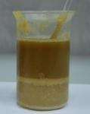
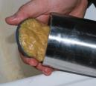
БЛОКИРУЮЩИЙ СОСТАВ НА УГЛЕВОДОРОДНОЙ ОСНОВЕ «УНИСОЛТ»
«УНИСОЛТ» представляет собой гелеобразную жидкость на углеводородной основе, обладающую псевдопластичными свойствами.
Назначение:
Состав предназначен для временного блокирования продуктивной зоны. Технология подразумевает закачку блокирующего состава в пласт с устранением поглощения. При этом ствол скважины заполняется любой технологической жидкостью (инвертно эмульсией, технической водой, солевой жидкостью глушения) и остаётся доступным для проведения мероприятий по КРС.
Состав после реакции с кислотой
(восстановление первоначальной вязкости).

Slide 7
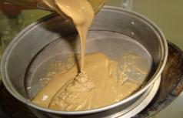
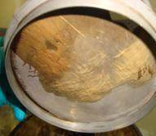
ЭМУЛЬГАТОР ОБРАТНЫХ ЭМУЛЬСИЙ «ЭКСИМОЛ»
Эмульгатор «Эксимол» предназначен для приготовления устойчивых инвертных эмульсий для технологий глушения, селективной временной водоизоляции при ВПП, или приготовления буровых растворов на углеводородной основе.
Сферы применения:
Самостоятельная жидкость глушения скважины.
Жидкость глушения в совокупности с блокирующим составом.
Селективная «мягкая» водоизоляция – загущается при контакте с водой, разжижается при контакте с углеводородами.
Для снижения приемистости при ремонтно-изоляционных работах.
Для сохранения коллекторских свойств при глушении с использованием солевых составов.
В качестве отклонителя при кислотных обработках.
Фильтрация эмульсии через сито
Осадок на сите отсутствует

Slide 8
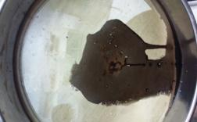
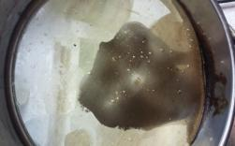
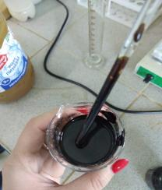
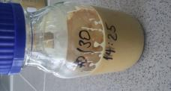
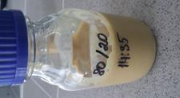
ЛАБОРАТОРНОЕ ТЕСТИРОВАНИЕ ВОЗМОЖНОСТИ СОВМЕСТНОГО ПРИМЕНЕНИЯ «УНИСОЛТ» И «ЭКСИМОЛ»
Цель работы - испытание блокирующих составов марок «УНИСОЛТ» и «Эксимол» на совместимость друг с другом и с пластовыми флюидами.
Блокирующий состав на углеводородной основе с карбонатным кольматантом «УНИСОЛТ»
Блокирующая эмульсия «ЭКСИМОЛ» различной концентрацией.:
70% пластовая вода – 30% эмульсионный полимер на УВ основе – вязкость 180 сПз;
80% пластовая вода – 20% эмульсионный полимер на УВ – вязкость 253 сПз;
Вывод: составы марок «УНИСОЛТ» и «Эксимол» полностью совместимы между собой. Допускается их совместное использование для создания блокирующих пачек во время проведения ремонтных работ.

Slide 9
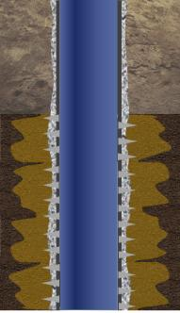
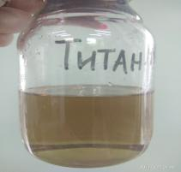
СОЛЕВОЙ СОСТАВ «ТИТАН»
«Титан» - солевая система для приготовления жидкости глушения плотностью до 1900 кг/м³.
Особенности:
совместимость с жидкостями глушения на основе других солевых систем на гомо- и гетерокомпонентной основах;
возможность регулирования плотности раствора в диапазоне 1000÷1900 кг/м³;
низкая коррозионная активность;
возможность повторного использования жидкости глушения и её дополнительная обработка с целью доутяжеления.
Временная изоляция продуктивного интервала эмульсионным составом при глушении с использованием солевых жидкостей глушения

Slide 10



ПРИМЕР ГЛУШЕНИЯ НА СКВАЖИНЕ ОРЕНБУРГСКОГО НГКМ («ГАЗПРОМ ДОБЫЧА ОРЕНБУРГ»)
Рпл | 10,85МПа
Искусственный забой | 1942м
Пробуренный забой | 1950м
Эксплуатационная колонна | 0-1942м, D-139,7мм.
Интервал перфорации | 1930-1950м
НКТ | D - 60мм. до глубины 1930м
Коэффициент аномальности | 0,15
Порядок проведения работ:
Закачали в трубное пространство при закрытом затрубном 10 м³ эмульсии «Эксимол» на поглощении.
Закачали в трубное пространство при закрытом затрубном 10 м³ блокирующего состава «Унисолт» с добавлением карбонатного кольматанта
на поглощении.
Продавили блокирующий состав закачкой в трубное 3,4 м³ тех. жидкости р = 1,0 г/см³.
Загерметизировали скважину. После выдержки не менее 6 часов, отбили уровнемером статический уровень в скважине, стравили остаточные давления и долили скважину рабочим раствором согласно расчётам по гидростатике.
Итог: скважина заглушена с первого раза без осложнений .
Эксимол
Унисолт

Slide 11
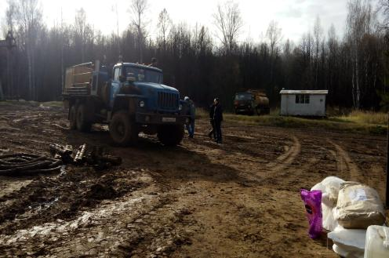
ПРИМЕР ГЛУШЕНИЯ НА СКВАЖИНЕ СТАРО-КАЗАНКОВСКОГО НЕФТЯНОГО МЕСТОРОЖДЕНИЯ (ООО «БАШНЕФТЬ-ДОБЫЧА»)
Pпл 2,4 МПа
Искусственный забой 1265 м
Эксплуатационная колонна 0-1289м, D-146 мм
Интервалы перфорации 1235-1249 м
НКТ D-73 мм до глубины 1178 м
Порядок проведения работ:
Закачали в трубное пространство при закрытом затрубном 10 м³ эмульсии «Эксимол» на поглощении.
Закачали в трубное пространство при закрытом затрубном 11 м³ блокирующего состава «Unisolt-M» с добавлением карбонатного кольматанта на поглощении.
Продавили блокирующий состав закачкой в трубное 3,6 м³ тех. жидкости р = 1,0 г/см³.
Загерметизировали скважину. После выдержки не менее 6 часов, отбили уровнемером статический уровень в скважине, стравили остаточные давления и долили скважину рабочим раствором согласно расчётам по гидростатике/
Итог: скважина заглушена с первого раза без осложнений .

Slide 12
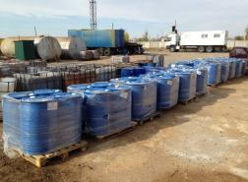
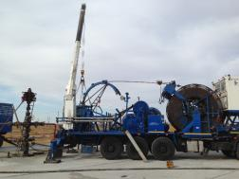
РЕАГЕНТЫ ДЛЯ ОБРАБОТКИ ПРИЗАБОЙНОЙ ЧАСТИ ПЛАСТА И ИНТЕНСИФИКАЦИИ ПРИТОКА
ПАВ для самоотклоняющегося кислотного состава
«СТРИМ-С» и «СТРИМ-G».
Моющие составы серии «Неоминол» и «Биксол».
Кислотные составы:
Замедленные кислотные составы «Дискор 10», «Дискор 20»;
Органический кислотный состав «Орикс»;
Растворитель АСПО «Синтасол»;
Термопенокислотный состав «Термосин».
Добавки к кислоте:
Многофункциональный ПАВ «Сурфасол»;
Реагент «Сурфил»:
марка А – деэмульгатор кислотного состава
марка Б – диспергатор кислотного состава
Стабилизатор железа «Стаб-Фри»;
Ингибитор коррозии «Сатис» марок А и Б.
Растворитель АСПО и гипсовых отложений «Синтасол»

Slide 13

САМООТКЛОНЯЮЩИЕСЯ КИСЛОТНЫЕ СОСТАВЫ
«СТРИМ-С» И «СТРИМ-G»
Составы «СТРИМ-С» и «СТРИМ-G» предназначены для эффективной обработки скважин эксплуатирующих пласты с неоднородным коллекторами и температурами от 20 до 130 С° и большими интервалами обработки.
Данные кислотные составы многократно увеличивает вязкость в ходе реакции с карбонатной и терригенной породой пласта, тем самым отклоняя кислотный раствор в сторону низкопроницаемого коллектора.
Раствор СКС проникает в зоны с высокой проницаемостью (рис.1).
По мере нейтрализации кислоты происходит резкое загущение системы и образуется вязкостный барьер (рис.2).
Образовавшийся вязкостный барьер является временным. Вязкость геля снижается по при нейтрализации кислоты, а также при контакте с углеводородами (рис.3).
низкая вязкость
высокая вязкость
распад и вынос СКС
Рис.1
Рис.2
Рис.3

Slide 14
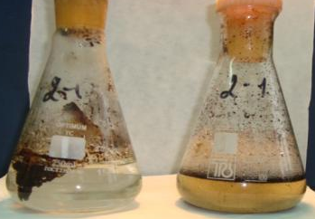
МОЮЩИЕ СОСТАВЫ СЕРИИ «БИКСОЛ» И «НЕОМИНОЛ»
Комплексный ПАВ «Биксол»
Используется в процессах интенсификации нефте- газодобычи для обработки призабойных зон нагнетательных и добывающих скважин, в промывочных жидкостях, кислотных составах и жидкостях глушения.
Моющий состав «Неоминол»
Высокая поверхностная активность.
Высокая растворимость и устойчивость к высаливанию в растворах минеральных солей и кислот.
Представляет собой:
систему специально подобранных катионных и неионогенных синтетических ПАВ;
один из компонентов - сильный гидрофобизатор, который сорбируется на породе и облегчает движение нефти, одновременно препятствуя фильтрации водной фазы;
облегчает процесс мицеллообразования благодаря совместному действию специально подобранных ПАВ;
состав, устойчивый к высаливанию в высокоминерализованных растворах и кислотах.
а)
б)
а) вид АСПО без добавления «Биксол»
б) диспергирование АСПО при смешивании с водным раствором «Биксол»

Slide 15
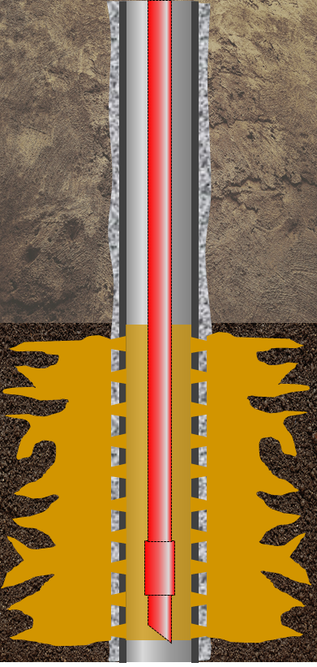

КИСЛОТНЫЕ КОМПОЗИЦИИ
«ДИСКОР 10», «ДИСКОР 20», «ДИСКОР 30 ПС»
Назначение:
освоение скважин после бурения (растворение кольматирующих корок и пр.);
обработка карбонатных и низкопроницаемых глинистых терригенных коллекторов с целью снижения скин-фактора и интенсификации добычи нефти или газа;
проведение кислотных разрывов пласта (КГРП) на карбонатных коллекторах.
Преимущества:
высокая растворяющая способность, диспергация глин и прочих кольматантов;
низкая скорость реакции с карбонатной породой, глубокое проникновение в пласт;
применение при температурах пласта от 20 до 100⁰С;
низкая коррозионная активность;
полная совместимость с пластовыми флюидами, отсутствие
вторичного осадкообразования.
Равномерная стимуляция коллектора

Slide 16
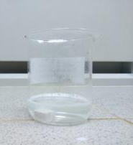
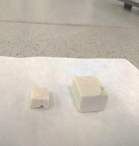
ОРГАНИЧЕСКИЙ КИСЛОТНЫЙ СОСТАВ «ОРИКС»
Достоинства технологии:
Высокие температуры применения;
Низкая скорость коррозии;
Стойкость к воздействию сероводорода;
Способствует обработке коллектора на большую глубину вследствие замедления реакции с породой;
Реагирование начинается только при достижении порогового значения температуры(в пласте), что предотвращает коррозию запорной и фонтанной арматуры;
Для применения в зимнее время поставляется в виде концентрированного низкозамерзающего состава, рабочая форма готовится разбавлением водой.
Возможность применения состава для кислотных ванн;
Образец мрамора после 4 суток растворения в органическом кислотном составе «Орикс» для кислотных ванн

Slide 17
РАСТВОРИТЕЛЬ АСПО «СИНТАСОЛ»
Назначение:
Применяется для очистки труб и ГНО от отложений органического типа, может применяться как в чистом виде, так и в виде добавки в нефть при промывках.
Представляет собой сбалансированную композицию на основе ароматических и предельных и непредельных алифатических углеводородов с добавлением ПАВ-диспергаторов АСПО.
Преимущества:
Быстрая скорость реакции
Высокая растворяющая способность

Slide 18
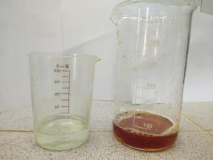
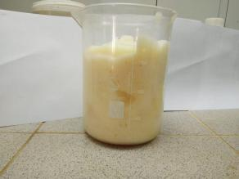
ТЕРМОПЕНОКИСЛОТНЫЙ СОСТАВ «ТЕРМОСИН»
«Термосин» - состоит из двух компонентов: газогенерирующего и кислотного, при их смешении происходит хим. реакция и образуется стабилизированная присадками пена. В процессе протекания реакции смесь нагревается до 70 ⁰С и происходит выделение 30 объемных частей пены из 1 части смеси.
  Стабильная пена позволяет увеличить охват кислотной обработки;
  Кислотная обработка особенно эффективна в условиях низкотемпературных пластов, так как происходит экзотермическая реакция с разогревом пласта;
  В условиях терригенных коллекторов эффективные результаты демонстрирует термопенокислотная обработка глинокислотой.
Вид двухкомпонентного термокислотного состава до реакции
Пена с 30 кратным увеличением в объёме

Slide 19
ПРИМЕР ИНТЕНСИФИКАЦИИ ПРИТОКА НА СКВАЖИНЕ
ОРЕНБУРГСКОГО НГКМ
Мощность продуктивного пласта 50 м.
Коллектор сложен трещиноватыми карбонатами.
Рпл | 8,59МПа
Пробуренный забой | 1865м
Эксплуатационная колонна | 1677м D-177,8мм. 1863м D-139,7мм.
Интервал перфорации | 1697-1747 1700-1728
НКТ | D - 60мм. Спущены до глубины 1699 м
Термосин
Дискор-20
Интенсификация была произведена в четыре этапа:
Закачка термопенокислотного состава «Термосин» объемом 2м³.
Закачка кислотного раствора «Дискор-20» объемом 5м³.
Продавка раствора из НКТ буфером (газовый конденсат) и рассолом с 1% ПАВ.
Выдержка на реакции 12 ч.
Итог: получен промышленный приток нефти, продолжено дальнейшее освоение.

Slide 20
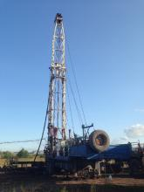
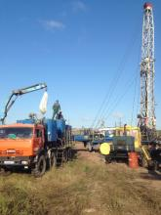
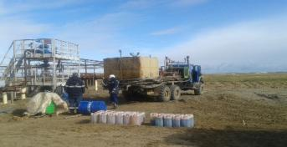
ТЕХНОЛОГИИ ДЛЯ РЕМОНТНО-ИЗОЛЯЦИОННЫХ РАБОТ
Эмульгатор обратных эмульсий «Эксимол»;
Кремнийорганический тампонажный состав «ПЛАСТ-СТ»;
Изоляционный состав «СилонВелл»;
Органосиликатный состав «Полисом»;
Микроцемент «СолдСтоун»;
Изолирующий состав «Синблок»;
Вязкоупругий состав «Максан»;
Жидкий пакер «СинПак».

Slide 21
ЗАДАЧИ ОВП И РИР
Устранение заколонной циркуляции, ОВП
Устранение поглощений и селективная водоизоляция в открытом продуктивном горизонтальном участке
Выравнивание профиля приемистости
Устранение межколонного давления
Проведение РИР
Доказала свою эффективность технология совместного применение Пласт-СТ/Полисом/Полисом-Поли с последующим докреплением специальным изоляционным материалом Силон-Велл
Комплекс задач в протяженном горизонтальном участке открытого типа решается комбинированной закачкой двух реагентов «Унисолт» (состав на УВ основе) и «Эксимол» (эмульгатор обратных эмульсий)
Эффективность технологии обусловлена применением последовательных закачек селективных блокирующих составов образующих гели с заранее заданными реологическими свойствами. Коэффициенты аномальности псевдопластичных гелей подбираются в рамках ТЗ
Применение СИМ СилонВелл с последующей докреплением тампонажными материалами «СолдСтоун» Комбинирование технологий позволяет добиться максимального эффекта ремонта и в то же время снизить затраты на не рациональное применение дорогостоящих реагентов

Slide 22
ЭМУЛЬГАТОР ОБРАТНЫХ ЭМУЛЬСИЙ «ЭКСИМОЛ»
Эмульгатор «Эксимол» предназначен для приготовления устойчивых инвертных эмульсий для технологий глушения, селективной временной водоизоляции при ВПП, или приготовления буровых растворов на углеводородной основе.
Сферы применения:
Самостоятельная жидкость глушения скважины.
Жидкость глушения в совокупности с блокирующим составом.
Селективная «мягкая» водоизоляция – загущается при контакте с водой, разжижается при контакте с углеводородами.
Для снижения приемистости при ремонтно-изоляционных работах.
Для сохранения коллекторских свойств при глушении с использованием солевых составов.
В качестве отклонителя при кислотных обработках.
Фильтрация эмульсии через сито
Осадок на сите отсутствует

Slide 23
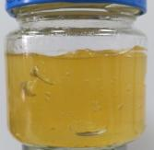
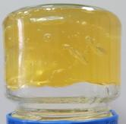
КРЕМНИЙОРГАНИЧЕСКИЙ СОСТАВ «ПЛАСТ-СТ»
Полнообъёмное отверждение, отсутствие усадки.
Отверждённый продукт устойчив к сероводородной агрессии и к солевым растворам.
Простота технологического процесса, температура застывания товарной формы ниже минус 50⁰С.
Отверждение под действием воды любого типа и любой величины минерализации.
Устойчивость к температурам до 200⁰С.
Устойчивость к депрессиям в пласте, МПа | До 50
Вязкость рабочих растворов, сПз | 1-3
Возможность химического разрушения | Растворяется растворами щелочей
Коэффициент восстановления проницаемости, % | >90
Температура применения, °С | До 200
Внешний вид геля

Slide 24
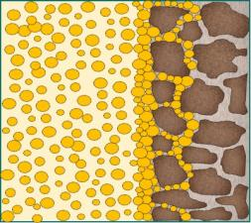
СПЕЦИАЛЬНЫЙ ИЗОЛЯЦИОННЫЙ МАТЕРИАЛ
«СИЛОНВЕЛЛ»
Достоинства технологии:
Температурный диапазон применения реагента от 15 до 150 °С.
Время отверждения регулируется в широких пределах при разной концентрации отвердителя (от 30 минут до 2 суток).
Размер частиц варьируется в диапазоне 20-40 нм, что делает возможным его использование в качестве базового компонента гелеобразующих составов для блокирования каналов поступления воды в низкопроницаемых коллекторах.
Нетоксичен, обладает высокой прочностью и стабильностью при высоких температурах.
Стойкость к воздействию сероводорода.
Размер частиц, нм | 40
Внешний вид | Опалесцирующая жидкость
Плотность при 20 ̊С, г/л | 1190-1210
рН (5% водная суспензия) | 9,0-10,5

Slide 25
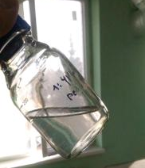
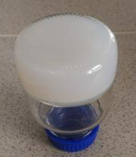
ОРГАНОСИЛИКАТНЫЙ СОСТАВ «ПОЛИСОМ»
Назначение:
Гелеобразующие системы на основе органополисиликатов натрия с регулируемым временем гелеобразования позволяют создавать экраны любой толщины на заданном расстоянии от забойной зоны с образованием в высокопроницаемой зоне пласта гелей с необходимой прочностью, стойкостью к размыву и депрессии, что позволяет применить их как для нагнетательных, так и для добывающих скважин.
Показатель | «ПОЛИСОМ»
Время отверждения, час (в пределах) | 1 ÷ 12
Тип коллектора | любой
Температурная устойчивость, ⁰С | до 250
Динамическая вязкость рабочей формы состава, сПз, при 20 ⁰С | 1 ÷ 3
Возможность химического разрушения | Растворяется в растворах щелочей

Slide 26
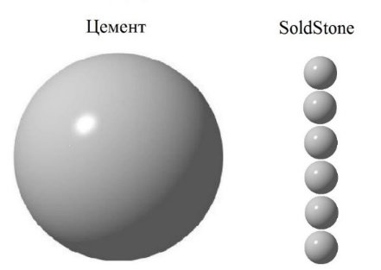
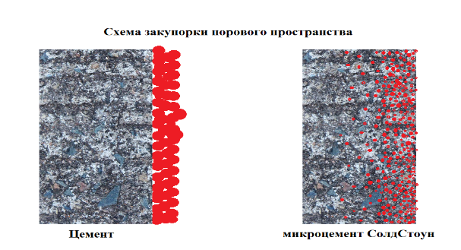
МИКРОЦЕМЕНТ «СОЛДСТОУН»
«СолдСтоун» - сульфатостойкий тампонажный портландцемент сверхтонкого
помола для ремонтно-изоляционных работ.
Содержание частиц размером 3 и 5 мкм не менее 95%.
Преимущества:
суспензия обладает высокой подвижностью, сравнимой с текучестью воды даже при минимальном В/Ц (0,7);
проникающая способность суспензии сопоставима с бездисперсными вяжущими системами (проникает в микрозазоры, микротрещины и низкопроницаемые пласты);
является тиксотропным материалом (увеличение вязкости при покое и уменьшение при движении).
цементный камень обладает достаточной механической прочностью при малой плотности, коррозионностойкостью и длительным ресурсом жизни в процессе эксплуатации скважины.
Возможность использовать в виде двух технологий – водной суспензии и углеводородной суспензии. При использовании углеводородной суспензии возможность применения для селективной водоизоляции – отверждение происходит только в водонасыщенном участке пласта.

Slide 27
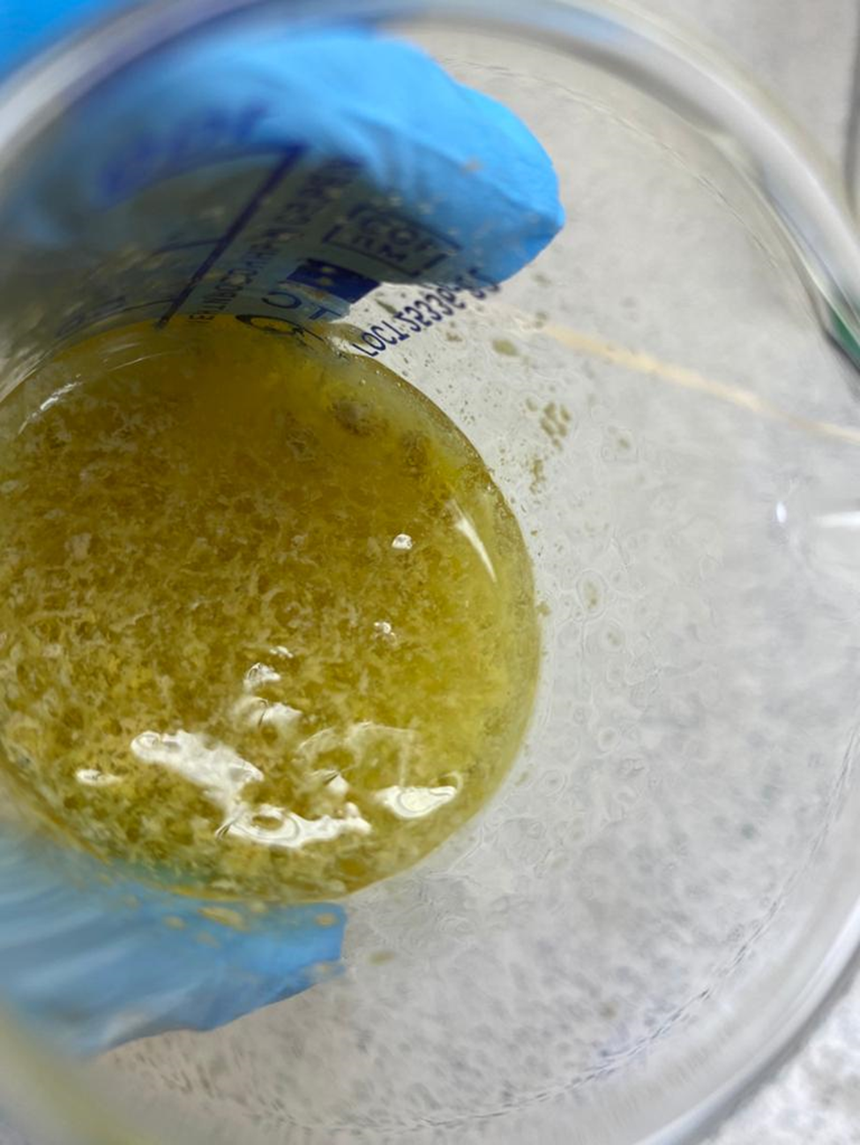
ИЗОЛЯЦИОННЫЙ МАТЕРИАЛ «СИНБЛОК»
Изоляционный материал) «Синблок» применяется при водоизоляции и снижении поглощений при ремонтно-изоляционных работах.
Суспензия порошковой композиции «Синблок» (сухая форма) образует в воде тиксотропную систему, которая имеет способность самопроизвольно восстанавливаться после механического разрушения в течение заданного периода времени (до 48 часов).
По истечении заданного периода времени раствор композиции «СилонВелл» (сухая форма) переходит в структурированное "студнеобразное" состояние.

Slide 28
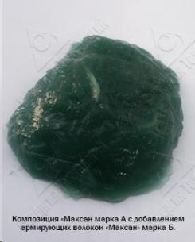
КОМПОЗИЦИЯ «МАКСАН» МАРКА А
Композиция «Максан» марки А, представляет собой систему на основе полимера и добавок к нему.
Состав обладает регулируемым временем гелеобразования, высокой прочностью, адгезией и изолирующим действием.
В зависимости от геологических условий скважин производится подбор армирующего наполнителя по фракциям.
Свойства армированного тампонажного материала:
Регулируемое время гелеобразования в пределах 2÷12 ч.
Диапазон рабочих (пластовых) температур до 80 ⁰С.
Устойчивость отвержденной структуры к пресной и минерализованной воде.

Slide 29
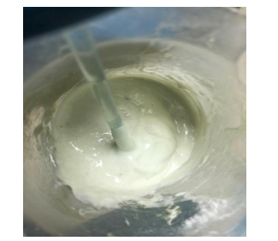
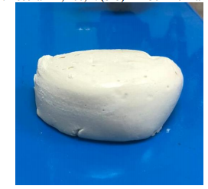
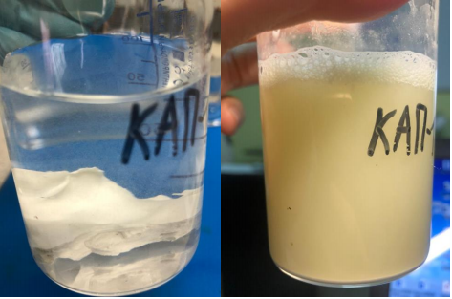
ЖИДКИЙ ПАКЕР «СИНПАК»
Состав предназначен для изоляции интервалов в открытом стволе скважины, в том числе и продуктивных; представляет собой гель. Состав после приготовления имеет жидкое, тягучее состояние, что позволяет его прокачать по трубам. Сшитый гель обладает хорошими прочностными свойствами, выдерживающими большие нагрузки.
Основные свойства:
Медленное гелеобразование, что позволяет
прокачать в требуемые интервалы
Высокие прочностные свойства
Разрушается при разбуривании и обработке бескислотным реагентом КАП-1
Температура применения состава до 100°С
Внешний вид жидкого пакера
после приготовления
Внешний вид состава после
снятия механической нагрузки
Внешний вид состава сразу после погружения в раствор деструктора КАП-1 (слева)
и после термостатирования при 50°С (справа) через 2 часа.

Slide 30
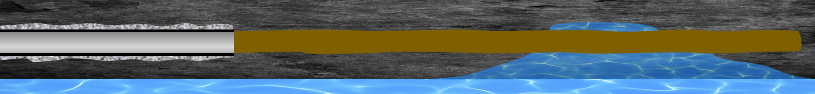
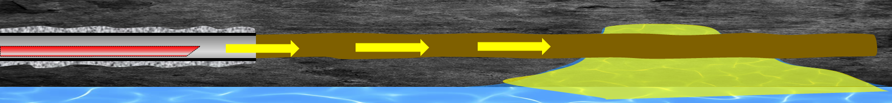
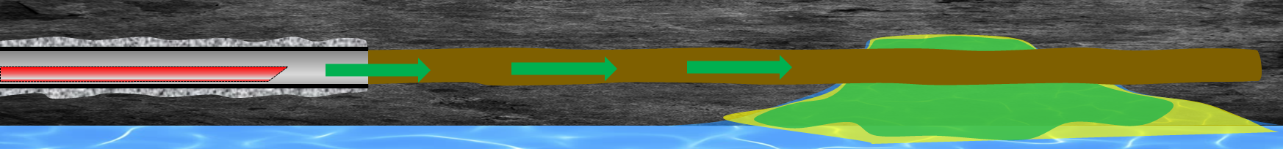
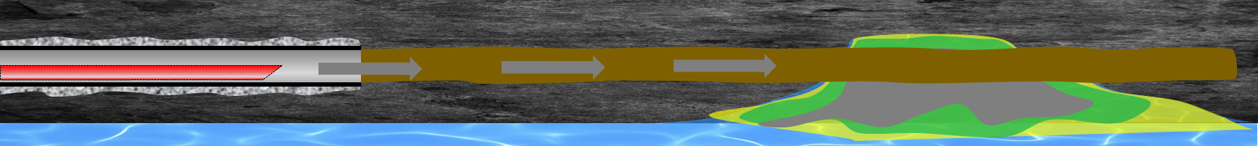
ПРИМЕР СЕЛЕКТИВНОЙ ИЗОЛЯЦИИ ПРИТОКА НА СКВАЖИНЕ №5 (НОМЕР УСЛ.) ОРЕНБУРГСКОГО НГКМ
Открытый ствол 640 м, скважина горизонтальная.
Задача: провести водоизоляционные работы с применением селективных составов.
Рпл | 18,86 МПа
Текуший забой | 1950м
Пробуренный забой | 2529м
Эксплуатационная колонна | 1920м D-177,8мм.
Максимальная кривизна | 89,5°C
Последовательность работ:
Закачка вязкоупругой системы «Максан-А» для снижения приемистости.
Закачка органосиликатного состава «Полисом» для изоляции обводненного интервала.
Последовательная закачка изолирующего состава «Силон Велл» и раствора CaCl₂ для докрепления «Полисом».
Итог: обводнённый интервал изолирован, снижена общая обводненность добываемой продукции.
Максан-А
Полисом
Силон Велл

Slide 31



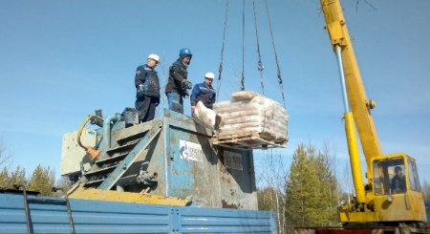
ПРИМЕР ВОДОИЗОЛЯЦИОННЫХ РАБОТ НА СКВАЖИНЕ №1 (НОМЕР УСЛ.) ПРИБРЕЖНОГО НГКМ
Скважина высокотемпературная – температура свыше 100°C.
Коллектор терригенный.
Рпл | 30,8 МПа
Искусственный забой | 3060м
Пробуренный забой | 3056м
Эксплуатационная колонна | 3215м D-139,7мм.
Интервал перфорации | 3052-3057 м
Водоизоляционные работы были проведены в следующей последовательности:
Установка пакера РПК-106Т на гл.3010м для изоляции продуктивного пласта.
Изоляция водонасыщенного интервала составом «Силон Велл» в объёме 6м³.
Докрепление микроцементом
Итог: водонасыщенный пласт изолирован, снижена общая обводненность продукции на 7%
Силон Велл
Микро-цемент

Slide 32
Пример водоизоляционных работ с применением кремнийорганического состава «Пласт-СТ» и установки «Колтюбинг» на скважине №1 (номер усл.) Губкинского ГМ
Рпл | 4,8 МПа
Текущий забой | 864 м
Tпл | 19°С
Текущий ГВК | 852 м
 | 832-841 м 848-854 м
Интервалы перфорации
Водоизоляционные работы были проведены в следующей последовательности:
Спуск и запакеровка надувного пакера RCP на глубину 845м
Закачка эмульсии «Эксимол» в объеме 20м3 для оттеснения воды
Закачка СИМ «Силон Велл» в объеме 10 м3 для создания водоизоляционного экрана
Закачка кремнийорганического состава «Пласт-СТ» для докрепления
Итог: снижена общая обводненность продукции на 8% , получено увеличение дебита газа
Дебит воды 100м3/сут
Эксимол
Силон Велл
Пласт-СТ

Slide 33
ПРИМЕР РАБОТ ПО ЛИКВИДАЦИИ МЕЖКОЛОННОГО ДАВЛЕНИЯ НА МАРКОВСКОМ ГКМ
Рпл | 2,8 МПа
Текущий забой | 411м
Интервал спец. отверстий | 393-395 м
Межколонное давление | 13 атм
Силон Велл
Микроцемент
Работы по ЛМКД были проведены в следующей последовательности:
1. Создание спец. отверстий 393-395м
2. Установка разбуриваемого пакера РПК-112 на гл.378м для защиты эксплуатационной колонны от воздействия высоких давлений
3. Ликвидация перетока с газонасыщенного интервала составом «Силон Велл», с докреплением микроцементом путем закачки в интервал спец. отверстий 393-395м
Итог: межколонное давление устранено, давление на устье 0 атм.
Опорный цементный мост

Slide 34
В период с 2013 по 2022 год специалистами ООО «Синергия Технологий» успешно были проведены работы ВИР и РИР с использованием изоляционных составов на месторождениях:
ОПЫТ ПРОВЕДЕННЫХ РАБОТ
Виды работ | Объекты | Кол-во скв./опер. | Период проведения работ
Глушение скважин блокирующими составами, в том числе на углеводородной основе | Оренбургское НГКМ | 56 | 2013-2022 гг.
Водоизоляционные работы с применением микроцементов | Оренбургское НГКМ | 73 | 2013-2022 гг.
Изоляция притока пластовых вод, в том числе в высокотемпературных скважинах закачкой изолирующих составов | Прибрежное, Гречаное, Гривенское, Песчаное, Роговское месторождения | 13 | 2016-2022 гг.
Комплексное глушение, снижение проницаемости, устранение зон поглощения | Оренбургское НГКМ | 21 | 2015-2022гг.
Глушение скважин с использование блокирующих составов Глушение скважин с АНПД | Уренгойское НГКМ | 6 | 2015 г.
Изоляция притока пластовых вод | Вуктыльское НГКМ Марковское НГКМ | 6 | 2016-2022 гг.
Ремонтно-изоляционные работы, глушение скважин | Арланское, Старо-Казанковское, Воядинское м-я | 8 | 2017г
Ликвидация негерметичности в межколонном пространстве Ликвидация негерметичности в Э/Колонне | Пеляткинское месторождение, Абрамовское месторождение | 17 | 2016-2022гг.
Ремонтно-изоляционные работы | Южно-Торавейское месторождение | 2 | 2019 г.
Ликвидация заколонной циркуляции | Северо-Октябрьское месторождение | 1 | 2017 г.
Ликвидация межколонных давлений | Средне-Вилюйское месторождение Марковское НГКМ, Абрамовское месторождение | 6 2 | 2020 г. 2022 г.
Селективная водоизоляция с применением ГНКТ | Губкинское газовое месторождение Оренбургское НГКМ | 9 9 | 2020-2022гг. 2020-2022гг.

Slide 35
НАУЧНЫЕ ПУБЛИКАЦИИ ПО РЕЗУЛЬТАТАМ
ВЫПОЛНЕННЫХ РАБОТ
Журнал | Статья
Нефть. Газ. Новации №3 / 2021 | Высокоэффективные методы селективной водоизоляции для увеличения нефтеотдачи продуктивных пластов.
Газовая промышленность №5/2021 | Технология водоизоляции без глушения скважины с применением надувного пакера и кремнийорганического состава «Пласт-СТ» на скважинах губкинского месторождения
Газовая промышленность №11/2020 | Опыт применения технологий и реагентов по изоляции водопритока на месторождениях ПАО «ГАЗПРОМ»
Нефть. Газ. Новации №7/2020 | Опыт и применение технологий и реагентов по глушению скважин на месторождениях ПАО «Газпром»
Нефть. Газ. Новации №6/2019 | Комплексный подход к решению задач РИР и глушению скважин
GEOPETROL 2018 | Применение комплексных технологий для капитального ремонта нефтегазовых скважин для повышения нефтеотдачи пластов
Нефть. Газ. Новации. №6/2018 | Применение комплексных технологий для капитального ремонта нефтегазовых скважин и повышения нефтеотдачи пластов
Нефтепромысловый инжиниринг. Международный научно-технический журнал СПЕЦВЫПУСК № 12: ИТ0ГИ-2015 И ПР0ГН03 2016 | Повышение продуктивности добывающих скважин при применении самоотклоняющегося состава «СТРИМ-С» на примере скважин Оренбургского нефтегазоконденсатного месторождения
Специальный выпуск журнала «Газовая промышленность», 2015г. | Совершенствование подходов глушения газовых скважин для ведения ремонтных работ на месторождениях Ямало-Ненецкого автономного округа
Научно-технический журнал «Экспозиция Нефть. Газ.» №7 (46) ноябрь 2015 | Повышение продуктивности добывающих скважин при применении самоотклоняющегося кислотного состава (на примере скважин Оренбургского НГКм)
НЕФТЬ. ГАЗ. НОВАЦИИ №7/2015 | Повышение продуктивности добывающих скважин при применении самоотклоняющегося кислотного состава «СТРИМ-С» на примере скважин Оренбургского НГКМ
НЕФТЬ. ГАЗ. НОВАЦИИ №8/2016 | Комплексный подход к глушению нефтяных и газовых скважин с аномальными параметрами пласта при сохранении фильтрационных свойств продуктивных коллекторов

Slide 36







ОТЗЫВЫ ЗАКАЗЧИКОВ

Slide 37





ПРЕДЛОЖЕНИЯ К СОТРУДНИЧЕСТВУ
Учитывая успешный опыт работы компании ООО «Синергия Технологий», для расширения дальнейшей работы направить перечень условий и актуальных задач, для определения возможных направлений сотрудничества в области ремонта и эксплуатации скважины;
Испытать предложенные новые технологии для ремонта скважин в условиях месторождений Заказчика
Провести совместную научно-исследовательскую работу (НИОКР) по направлению подбора технологии для повышения нефтегазоотдачи пластов и профилактики осложнений при эксплуатации скважин.
Предоставить Заказчику технические предложения по актуальным направлениям в области добычи и ремонта газовых скважин.

Slide 38

Благодарим за внимание!
Контактная информация:
ООО «Синергия Технологий»
420095, Республика Татарстан, г.о. г.Казань,
город Казань, территория Химград, дом 126,
помещение 551 А
Тел./факс: 8 (843) 212-56-21
e-mail: sin_tech@mail.ru
URL: www.synergytechnology.ru

